Slide 1
KELOMPOK 3
REMOTE PROCEDURE CALL (RPC) AND REMOTE METHOD INVOCATION (RMI)
Jun Akizaki The Power of PowerPoint – thepopp.com

Slide 2
ANGGOTA
A. INAYAH AULIYAH
HARDIANTI ORYZA RAHMAT
DIAN SUSANTI
Jun Akizaki The Power of PowerPoint – thepopp.com

Slide 3

Sistem komputasi terdistribusi yang bekerja di banyak tempat mengharuskan beberapa komputer untuk bisa berkomunikasi satu sama lain. Untuk komunikasi, bahasa Java mendukung pemakaian socket yang sifatnya fleksibel dan mencukupi untuk keperluan komunikasi umum. Tapi di sisi lain, untuk membuat socket, klien dan server harus terhubung melalui protokol pada application level untuk meng-encode dan men-decode data-data yang akan dikirimkan. Protokol itu sendiri ternyata sulit untuk dibuat dan bisa menjadi rentan terhadap error.
1
Alternatif lain dari socket adalah dengan menggunakan Remote Procedure Call (RPC), yang mengabstraksi interface komunikasi ke level pemanggilan procedure. Programmer tidak akan menangani socket secara langsung, dan seolah-olah memanggil prosedur lokal, padahal argumen dari prosedur lokal tersebut dipaketkan dan dikirimkan ke tujuan jarak jauh. Tapi RPC tidak bisa langsung dipakai dalam sistem objek terdistribusi. Dalam sistem objek terdistribusi, diperlukan komunikasi antara objek-objek yang ada di level program, yang berada dibanyak tempat. Oleh karena itu, sistem objek terdistribusi memerlukan suatu Remote Method Invocation (RMI). Pada sistem yang memakai RMI, sebuah objek lokal yang dinamakan stub mengurus pemanggilan method pada objek jarak jauh.
Pendahuluan

Slide 4
Remote Procedure Call (RPC)
Kelompok 3
Definisi RPC
Remote Procedure Call (RPC) adalah sebuah metode yang memungkinkan kita untuk mengakses sebuah prosedur yang berada di komputer lain. Untuk dapat melakukan ini sebuah server harus menyediakan layanan remote procedure. Pendekatan yang dilakuan adalah sebuah server membuka socket, lalu menunggu client yang meminta prosedur yang disediakan oleh server.
RPC masih menggunakan cara primitif dalam pemrograman, yaitu menggunakan paradigma procedural programming. Hal itu membuat kita sulit ketika menyediakan banyak remote procedure. RPC menggunakan socket untuk berkomunikasi dengan proses lainnya.

Slide 5
Remote Procedure Call (RPC)
Kelompok 3
Kelebihan dan Kekurangan
Kelebihan :
Relatif mudah digunakan : Pemanggilan remote procedure tidak jauh berbeda dibandingkan pemanggilan local procedure. Sehingga pemrogram dapat berkonsentrasi pada software logic, tidak perlu memikirkan low level details seperti socket, marshalling & unmarshalling.
Robust (Sempurna): Sejak th 1980-an RPC telah banyak digunakan dlm pengembangan mission- critical application yg memerlukan scalability, fault tolerance, & reliability.
Kekurangan :
Tidak fleksibel terhadap perubahan: - Static relationship between client & server at run-time.
Berdasarkan prosedural/structured programming yang sudah ketinggalan jaman dibandingkan OOP

Slide 6
Remote Method Invocation (RMI)
Kelompok 3
Definisi RMI
Munurut George Coulouris, Remote Method Invocation (RMI) adalah perluasan dari local method invocation yang memungkinkan sebuah objek yang hidup dalam satu proses untuk memohon method objek yang berada di proses lain. RMI menggunakan paradigma pemrograman berorientasi obyek (Object Oriented Programming) yang memungkinkan kita untuk mengirim obyek sebagai parameter dari remote method. Dengan dibolehkannya program Java memanggil method pada remote obyek, RMI membuat pengguna dapat mengembangkan aplikasi Java yang terdistribusi pada jaringan. Dalam java, RMI adalah salah satu bagian dari J2SE yang digunakan untuk membangun aplikasi terdistribusi menggunakan bahasa Java. RMI adalah kumpulan kelas dalam Java yang digunakan untuk menangani pemanggilan (invocation) method secara jarak jauh (remote) dalam suatu jaringan atau Internet.
Aplikasi RMI biasanya mencakup dua program berupa server dan client. Program pada server membuat remote objects kemudian membuat referensi ke object dan menunggu client untuk memanggil methods pada server. Program pada client menentukan referensi ke satu atau lebih remote objects pada server dan kemudian memanggil methods-methods pada server yang bisa terakses. RMI pada intinya merupakan sebuah mekanisme dimana server dan client berkomunikasi dan saling memberikan informasi.

Slide 7
Remote Method Invocation (RMI)
Kelompok 3
Kelebihan dan Kekurangan
Kelebihan :
Salah satu keuntungan RMI adalah kemampuan untuk download zytecodes (code) dari suatu object’s class, jika class tsb tidak terdefinisikan di VM-nya penerima.
Type-type dan metode-metode object (class), yang terletak dalam satu VM, dapat dikirim ke VM yang lain, yang mungkin saja remote.
Sifat-sifat object yang terkirim ini tidak berubah sama sekali
Kekurangan :
Proses pembukaan socket yang kadang-kadang tidak dapat diimplementasikan lewat jaringan internet, tapi hal ini bisa diatasi dengan menggunakan Spring HttpInvoker, sama persis dengan RMI tapi lewat protokol HTTP.

Slide 8
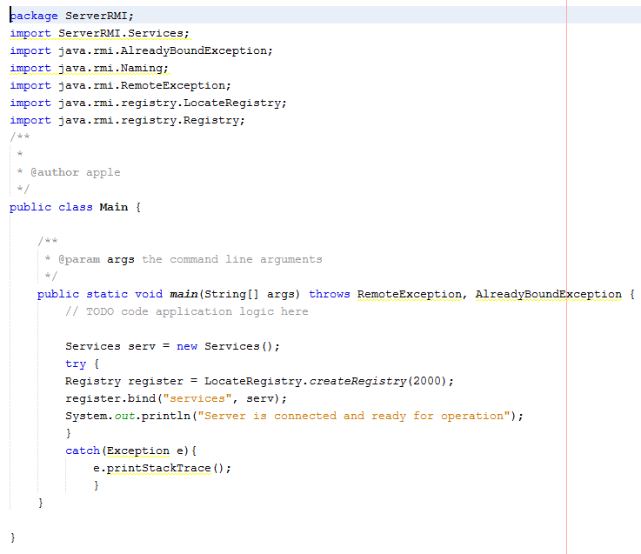
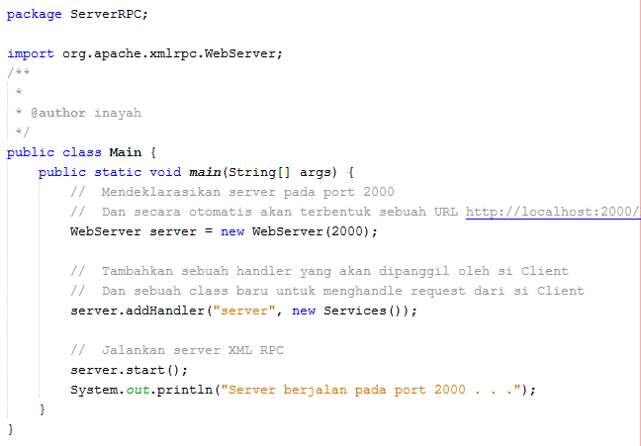

Slide 9
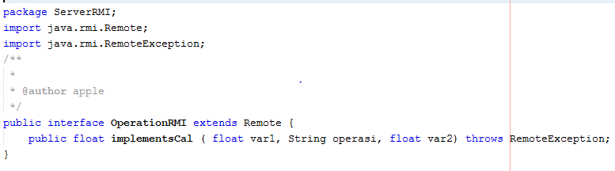
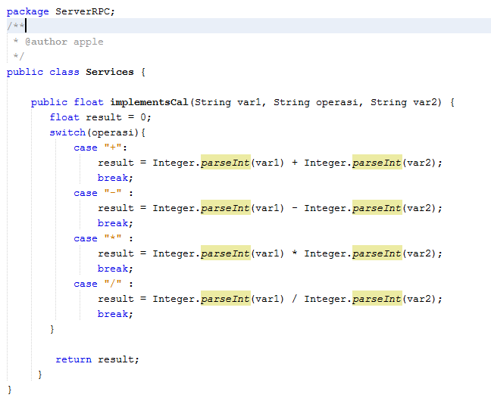
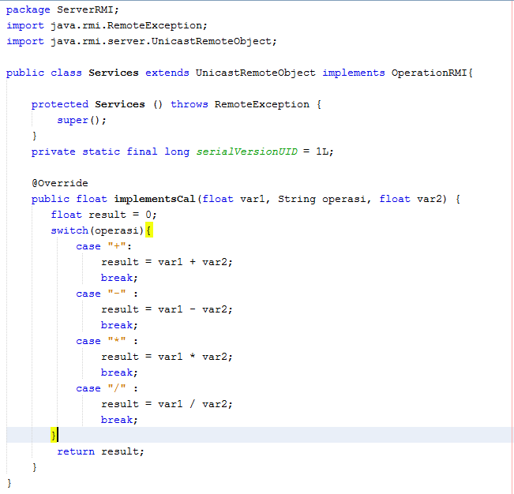

Slide 10
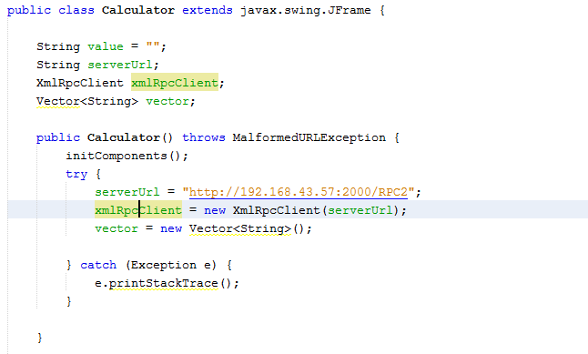
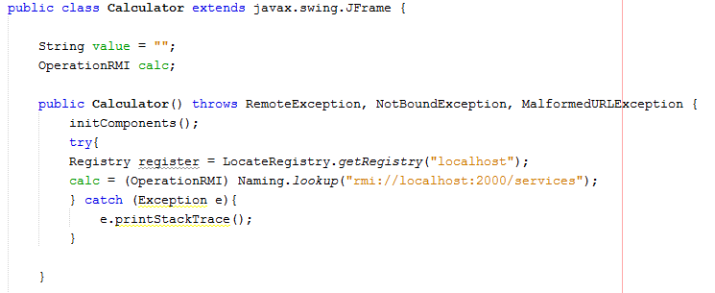
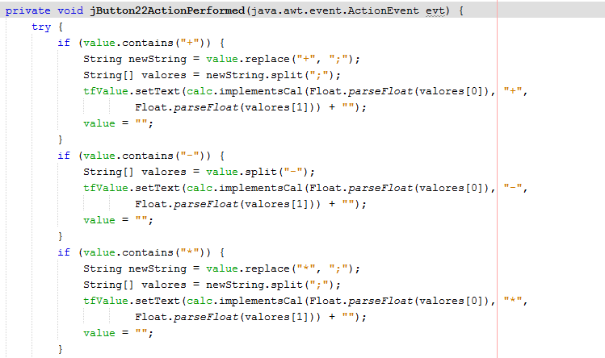
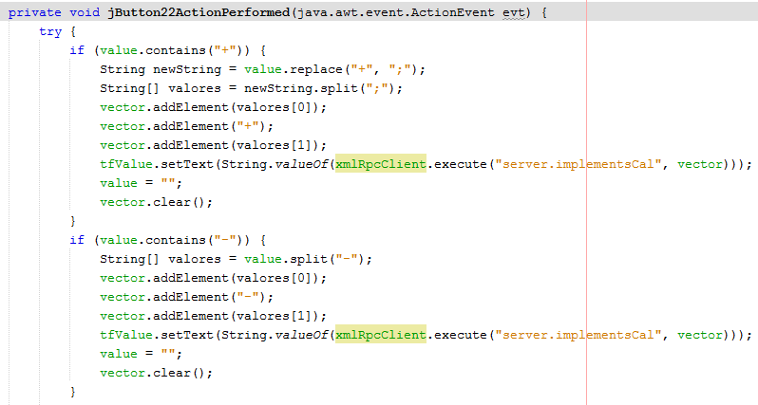

Slide 11
Thank You for Watching!
Any Questions?
Jun Akizaki - http://thepopp.com
Used Font: Route 159 Family & Open Sans Family
Icon: Font Awesome, the author is Dave Gandy (Changed the color by Photoshop) Typicons, the author is Stephen Hutchings (Changed the color by Photoshop)

